Slide 1

اسم الطالب : نايف حسن العنزي الرقم التدريبي:439213289 التخصص : برمجيات

Slide 2

الموضوع
البيانات الضخمة
Big Data

Slide 3

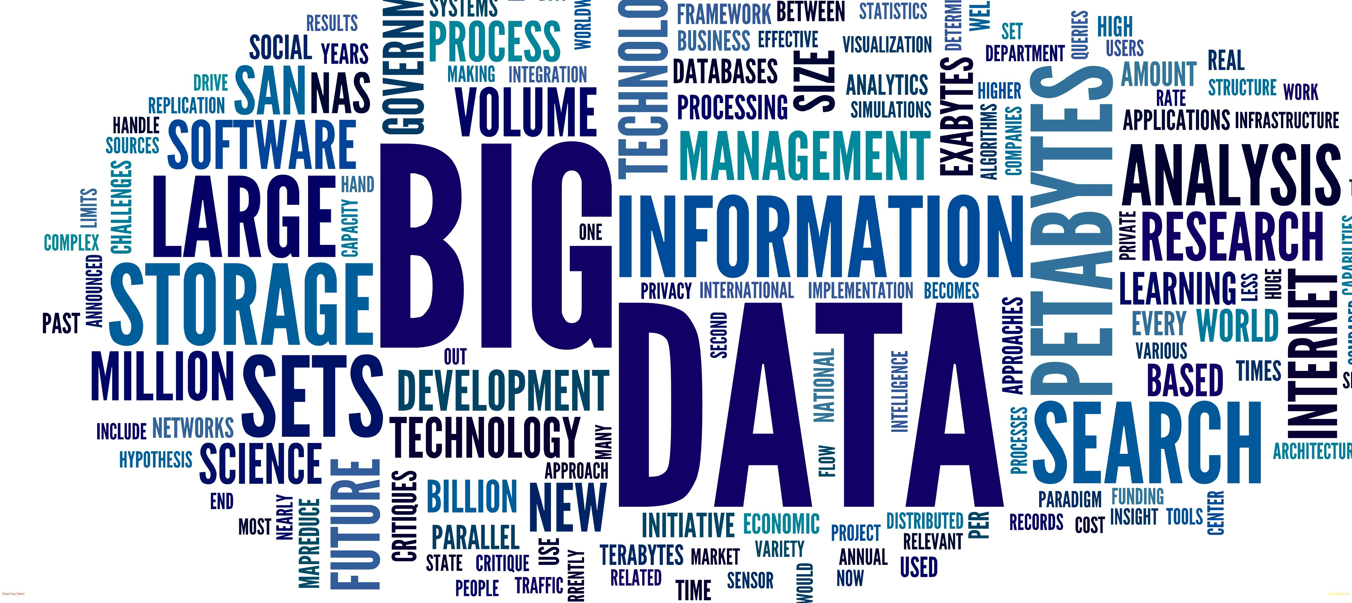
مؤخرا نسمع كثيرا عن مصطلح البيانات الضخمة Big Data و سرعة انتشار هذا المجال في سوق العمل. و لكن هل تساءلنا ما هي البيانات الضخمة Big Data؟ لكي نتفق مبدئيا هناك اكثر من تعريف لمصطلح البيانات الضخمة وكما أوضح الاتحاد الدولي للاتصالات (ITU) بأنه لا يوجد تعريف دقيق للبيانات الضخمة . و بشكل عام فإننا حين نتحدث عن البيانات الضخمة فنحن نتحدث عن بيانات متعددة الأنواع والمصادر والأحجام.

Slide 4
تعريف:
قبل ان نتطرق لتعريف البيانات الضخمة، يجب علينا معرفة ما هي البيانات؟
البيانات Data: هي الصورة الخام للمعلومات قبل عمليات الفرز والترتيب والمعالجة ولا يمكن الاستفادة منها بصورتها الأولية قبل المعالجة.
و يمكن ان تقسم البيانات الخام الى ثلاثة انواع:
بيانات مهيكلة: وهى البيانات المنظمة في جداول او قواعد بيانات.
بيانات غير مهيكلة: تشكل النسبة الأكبر من البيانات، وهى البيانات التي يولدها الأشخاص يوميا من كتابات نصية وصور وفيديو ورسائل ونقرات على مواقع الانترنت... الخ.
بيانات شبه مهيكلة: تعتبر نوعا من البيانات المهيكلة الا ان البيانات لا تكون في صورة جداول او قواعد بيانات.
و الآن ما هي البيانات الضخمة؟
يعرف الخبراء البيانات الضخمة بأنها أي مجموعة من البيانات التي هي بحجم يفوق قدرة معالجتها باستخدام أدوات قواعد البيانات التقليدية من التقاط، ومشاركة ونقل، وتخزين، وإدارة و تحليل في غضون فترة زمنية مقبولة لتلك البيانات؛ و من وجهة نظر مقدمي الخدمات، هي الأدوات والعمليات التي تحتاجها المنظمات للتعامل مع كمية كبيرة من البيانات لغرض التحليل. الطرفان اتفقا على إنها بيانات هائلة لا يمكن معالجتها بالطرق التقليدية في ظل تلك القيود المذكورة آنفاً.

Slide 5
إليكم بعض التعاريف لمنظمات وجهات عالمية والتي تصف البيانات الضخمة:
تعرف شركة جارتنر (Gartner Inc) المتخصصة في أبحاث واستشارات تقنية المعلومات بأنها "الأصول المعلوماتية كبيرة الأحجام وسريعة التدفق وكثيرة التنوع، والتي تتطلب طرق معالجة مجدية اقتصادياً ومبتكرة من أجل تطوير البصائر وطرق اتخاذ القرارات".
كما تعرفها شركة ( IBM) " تنشأ البيانات الضخمة عن طريق كل شيء من حولنا وفي كل الأوقات كل عملية رقمية وكل تبادل في وسائل التواصل الاجتماعي ينتج لنا البيانات الضخمة، تتناقلها الأنظمة، وأجهزة الاستشعار، والأجهزة النقالة البيانات الضخمة لها مصادر متعددة في السرعة والحجم والتنوع ولكي نستخرج منفعة معنوية من البيانات الضخمة نحتاج إلى معالجة مثالية، وقدرات تحليلية، ومهارات ".
أما المنظمة الدولية للمعايير( ISO) فتعرفها بأنها "مجموعة أو مجموعات من البيانات لها خصائصها الفريدة (مثل الحجم، السرعة، التنوع، التباين، صحة البيانات... إلخ) ، لا يمكن معالجتها بكفاءة باستخدام التكنولوجيا الحالية والتقليدية لتحقيق الاستفادة منها" .
ويعرفها الاتحاد الدولي للاتصالات ( ITU) "يشير مصطلح البيانات الضخمة إلى مجموعات البيانات التي تتميز بأنها فائقة حجماً وسرعة أو تنوعاً، بالقياس إلى أنواع مجموعات البيانات المعهودة الاستخدام" .

Slide 6
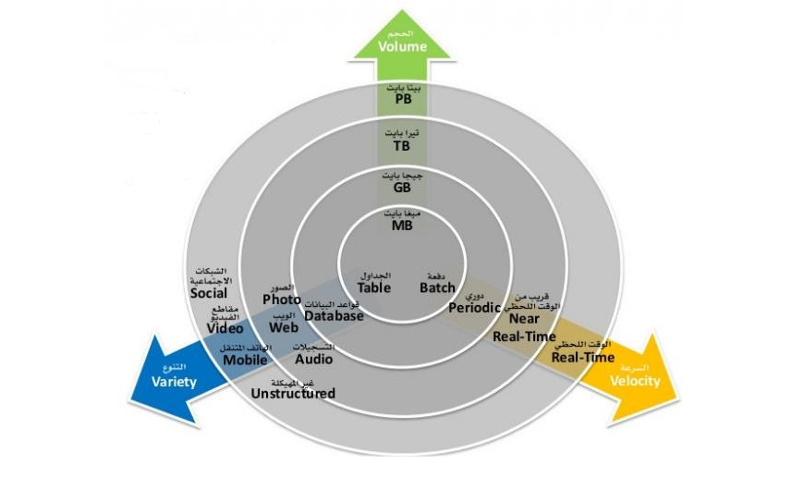
تصنيف البيانات الضخمة:
كثير منا يعتقد بأن البيانات الضخمة تصنف وفقا للحجم فقط، في الحقيقة هي تصنف وفقا لمبدأ (3V's) و يتكون من:
الحجم Volume:
و هي حجم البيانات المستخرجة من مصدر ما، وهو ما يحدد قيمة وامكانات البيانات لكي تصنف من ضمن البيانات الضخمة؛ و قد يكون الخاصية الأكثر أهمية في تحليل البيانات الضخمة .كما أن وصفها بالضخمة لا يحدد كمية معينة؛ فكما ذكرنا آنفا بأن الحجم يقاس عادة بالبيتا بايت او بال إكساء بايت. و للمعلومية بحلول العام 2020 سيحتوى الفضاء الإلكتروني على ما يقرب من 40.000 ميجابايت من البيانات الجاهزة للتحليل واستخلاص المعلومات؛ ويقدر أن %90 من البيانات الموجودة في العالم اليوم قد استحدثت خلال السنتين الأخيرتين، بواسطة أجهزة وعلى أيدي بشر ساهم كلاهما في تزايد البيانات.
التنوع Variety:
و يقصد بها تنوع البيانات المستخرجة، والتي تساعد المستخدمين سواء كانوا باحثين أو محللين على اختيار البيانات المناسبة لمجال بحثهم و تتضمن بيانات مهيكلة في قواعد بيانات و بيانات غير مهيكلة تأتي من طابعها غير الممنهج، مثل: الصور ومقاطع وتسجيلات الصوت وأشرطة الفيديو والرسائل القصيرة وسجلات المكالمات وبيانات الخرائط (GPS)... وضيرها الكثير؛ وتتطلب وقتاً وجهداً لتهيئتها في شكل مناسب للتجهيز والتحليل.
السرعة Velocity:
و يقصد بها سرعة إنتاج واستخراج البيانات لتغطية الطلب عليها؛ حيث تعتبر السرعة عنصراً حاسماً في اتخاذ القرار بناء على هذه البيانات، وهو الوقت الذي نستغرقه من لحظة وصول هذه البيانات إلى لحظة الخروج بالقرار بناء عليها. سابقا كانت الشركات تستخدم لمعالجة مجموعة صغيرة من البيانات المخزنة في صورة بيانات مهيكلة في قواعد بيانات عملية تسمى بال ” Batch Process“ حيث كان يتم تحليل كل مجموعة بيانات واحدة تلو الأخرى في انتظار وصول النتائج. مع الازدياد الضخم في حجم البيانات وسرعة تواترها أصبحت الحاجة أكثر إلحاحا الى نظام يضمن سرعة فائقة في تحليل البيانات الضخمة في الوقت اللحظي “Real Time“ أو سرعة تقارب الوقت اللحظي. أدت تلك الحاجة الى ابتكار تقنيات وحلول مثل Apache و SAP HANA و Hadoop وغيرها الكثير.

Slide 7
أمثلة من الواقع على البيانات الضخمة:
لدى واتس آب أكثر من مليار مستخدم، و يتم تداول اكثر من 42 مليار رسالة و حوالي 1.6 مليار صورة بشكل يومي.
فيسبوك تتعامل مع أكثر من 50 مليار صورة من مستخدميها.
جوجل Google تتعامل مع حوالي 100 مليار عملية بحث في الشهر.

Slide 8
الخاتمة:
في زمننا هذا نشهد انفجارا ضخما في البيانات فتحليل و معالجة هذه البيانات يزيد بشكل رئيسي في فهم و استيعاب متطلبات العملاء و بالتالي زيادة الكفاءة و الانتاجية و تقليل الخسائر بالنسبة للشركات. إلا أن هنالك العديد من التحديات والمعوقات التي تعيق استخدام البيانات الضخمة أو التوسع في استخدامها ومع مرور الوقت والتقدم التكنولوجي، فمن المتوقع إحراز تقدم كبير فيما يتعلق بمعالجة تحديات ومعوقات استخدام البيانات الضخمة بشكل أوسع. و في النهاية اتمنى ان يكون هذا البحث قد نال اعجابك

